Slide 1
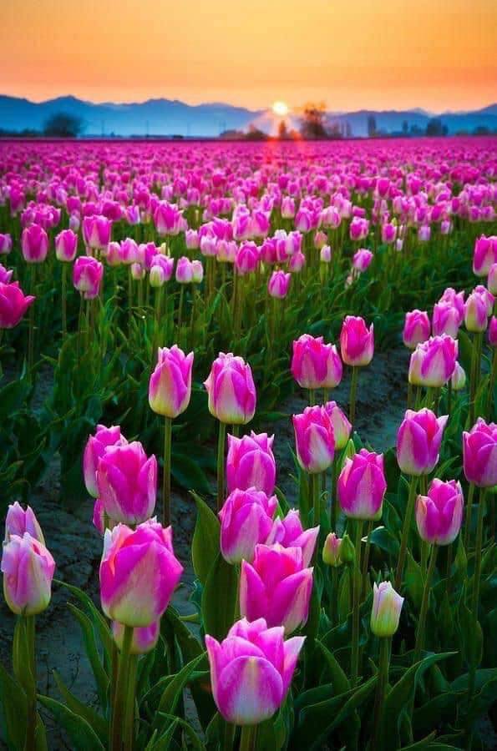
স্বাগতম

Slide 2
পরিচিতিঃ
রাখী রাণী দাস
সহকারি শিক্ষক
প্রেমদাময়ী বালিকা উচ্চ বিদ্যালয়
মাধবপুর, হবিগঞ্জ।
শ্রেণিঃ নবম
বিষয়ঃ শারীরিক শিক্ষা, স্বাস্থ্যবিজ্ঞান ও খেলাধুলা
অধ্যায়ঃ ৮ম

Slide 3
নিচের ছবিগুলো ভাল করে দেখোঃ

Slide 4
আরও কিছু ছবি লক্ষ্য করঃ

Slide 5
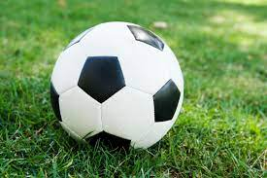
আজকের পাঠঃ
ফুটবলঃ

Slide 6
১। ফুটবল খেলার আইন-কানুন বর্ণনা করতে পারবে। ২। ফুটবল খেলার কলাকৌশল বর্ণনা করতে পারবে। ৩। বিভিন্ন পজিশনে খেলোয়াড়দের কী কী যোগ্যতা দরকার তা বর্ণনা করতে পারবে।
শিখনফলঃ
এ অধ্যায় শেষে শিক্ষার্থীরা--------

Slide 7
পেলে ও ম্যারাডোনার ছবি দেখতে পাচ্ছোঃ

Slide 8
ছবিগুলো ভালো করে দেখঃ

Slide 9
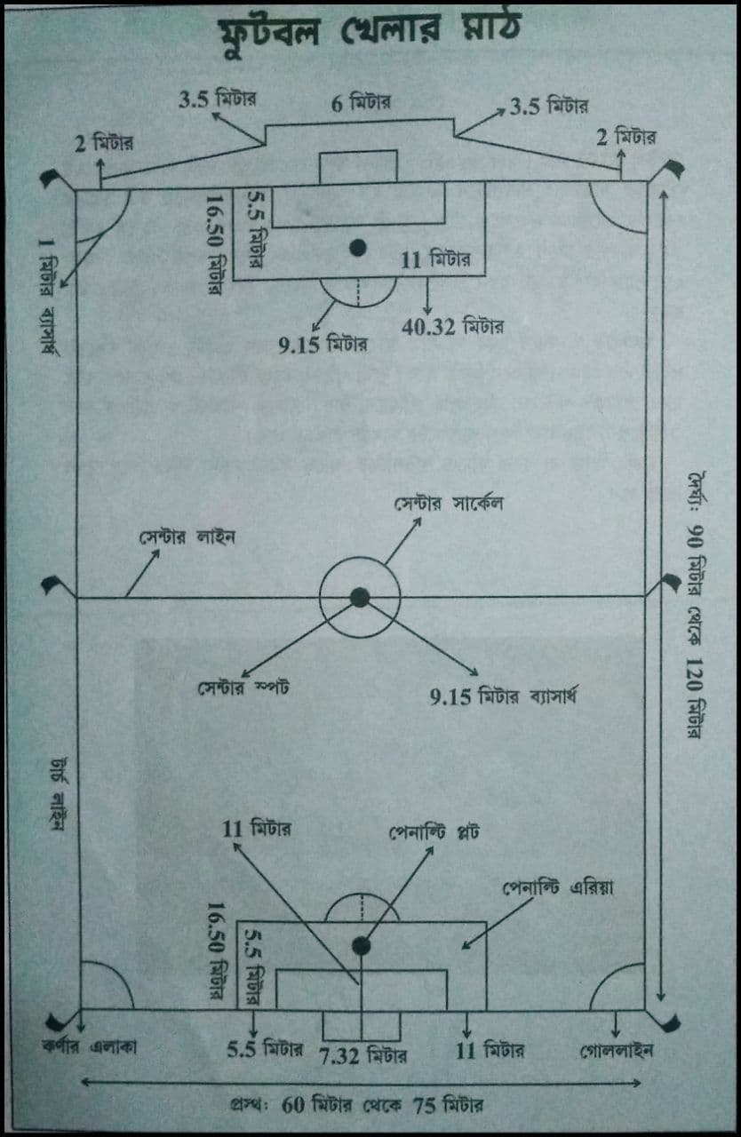
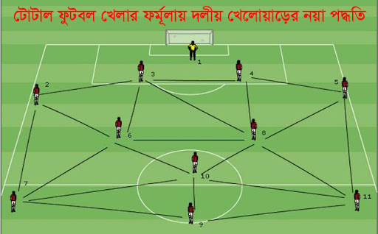
ফুটবল খেলার মাঠের ছবিগুলো ভাল করে দেখোঃ

Slide 10
আলোচনাঃ আধুনিক ফুটবল খেলার উৎপত্তি ইংল্যান্ডে, ফুটবল খেলার আন্তর্জাতিক নিয়ন্ত্রন সংস্থার নাম FIFA, ১৯০৪ সালের ২১মে প্যারিসে FIFA আত্নপ্রকাশ করে। ফুটবল খেলার ১৭টি আইন আছে। এই খেলার প্রথম আইন খেলার মাঠ, ফুটবল মাঠের দৈর্ঘ্য সর্বোচ্চ ১৩০গজ, সর্বনিম্ন ১০০গজ, দুই নম্বর আইন বল, ফুটবল খেলার একটি দলে ১৮জন খেলোয়ার থাকে, খেলা পরিচালনার জন্য ১জন রেফারি থাকে। খেলার প্রতি আর্ধে ৪৫মিনিট, বিরতি ১৫মিনিট, এই খেলার ১১তম আইন হচ্ছে অফ সাইড, ফাউল হলে দুই ধরনের কিক দেওয়া হয়। প্রত্যক্ষ ও পরোক্ষ। প্রত্যক্ষ কিকের কারন ১০টি ও পরোক্ষ কিকের কারন ৭টি।

Slide 11
একক কাজঃ
১। আধুনিক ফুটবল খেলার উৎপত্তি কোথায়?
২। ফুটবল খেলার আইন কয়টি?
৩। ফুটবল খেলায় খেলোয়াড়ের সংখ্যা কত?

Slide 12
দলীয় কাজঃ
একটি আন্তর্জাতিক মানের ফুটবল মাঠ অংকন করে এর মাপগুলো উল্লেখ কর।

Slide 13
মূল্যায়নঃ
১। ফুটবল মাঠের দৈর্ঘ্য ও প্রস্থ্য কত?
২। এই খেলার ১১তম আইন কোনটি?
৩। প্রত্যক্ষ ফ্রি কিকের কারণ কয়টি?

Slide 14
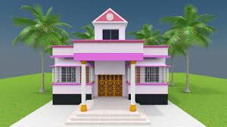
বাড়ির কাজ
*ফুটবল খেলার আইনগুলো ধারাবাহিক ভাবে বিস্তারিত লিখে আনবে।

Slide 15
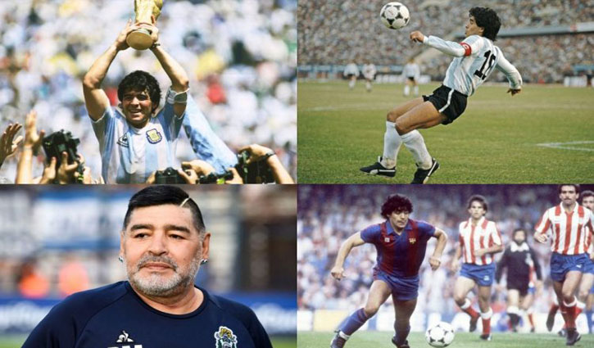
সবাইকে ধন্যবাদ

